Slide 1
品牌銷售數據分析

Slide 2
簡報流程
專案動機
&
目標
問題
定義
使用工具
數據探索
分析與
模型
結論

Slide 3
專案動機&目標
分析駁二品台寄售之產品銷售數據，從中找出具有何種特徵之產品更容易成功
經過資料的分析去實踐產出具有何種特徵的商品 是否真的有助於銷售的增長
以未來的銷售數據去驗證分析結果，並在資料增長的過程中優化模型

Slide 4

問題定義
何謂”成功”??
因為每項商品之生命週期長短不一，以每項單品之淨利潤之佔比為最終成功目標。並做分類
單品營收 / 單品項有銷售額的月份
*100%
所有產品之平均月銷售
Class
“3”
單品銷售
佔總銷量>10%
Class
“2”
單品銷售
10%>總銷量>5
Class
“1”
單品銷售
5%>總銷量>1%
Class
“0”
單品銷售
總銷量<1%

Slide 5





使用工具
Python (探索性分析、機器學習)/ Power BI(資料視覺化)
Random forest
XGBoosting
SVM (一對多)
Notes:
因為無法使用訓練集和測試集來評估模型擬和的好壞。這裡使用不同模型去預測相同值(無法查看指標意指無法條參數)

Slide 6
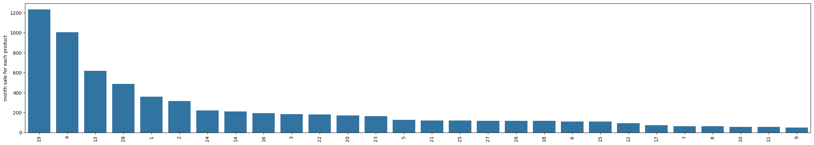
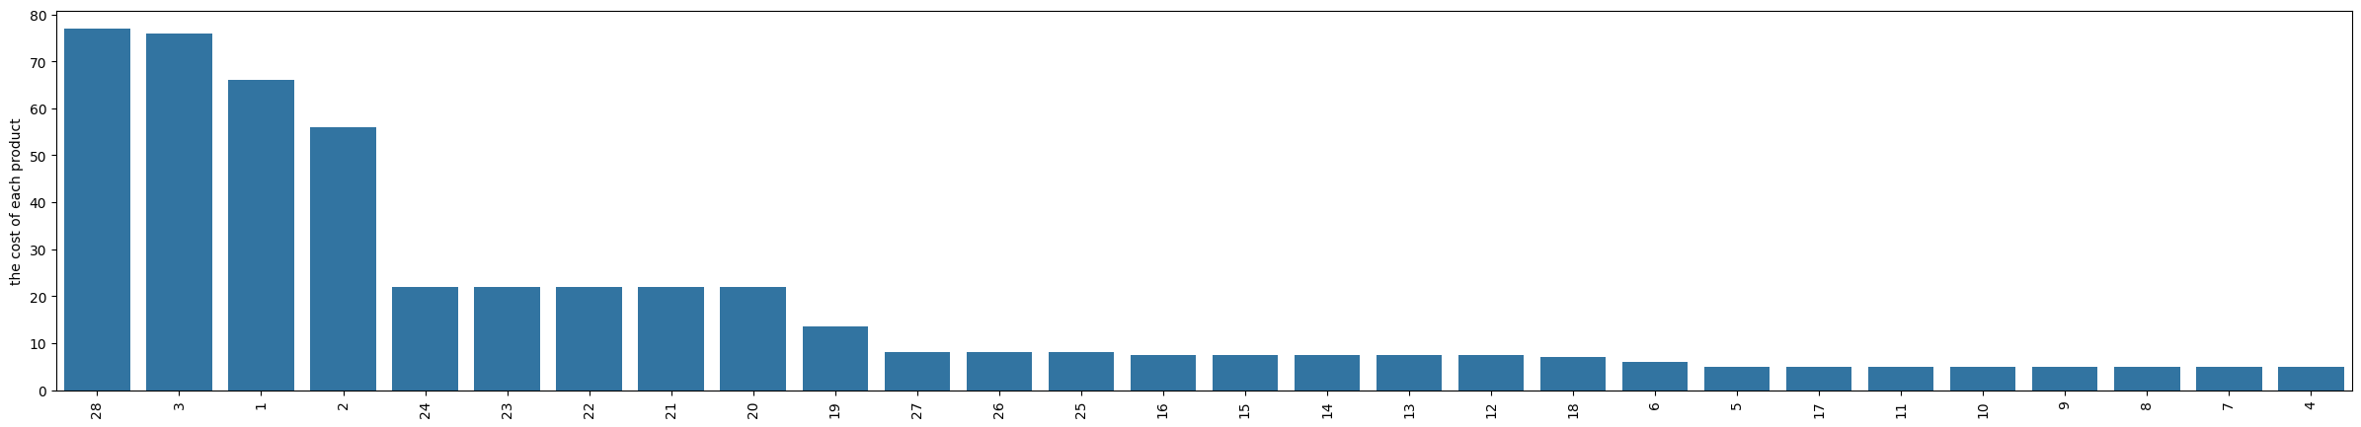
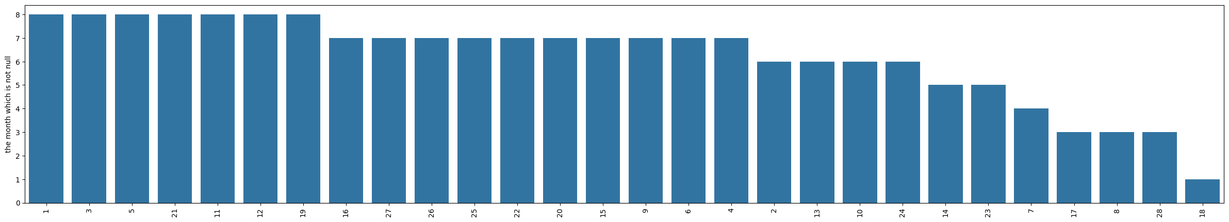
數據探索&初步分析(EDA)
分別把各項商品銷量=>扣除成本=>以及抽成=>轉換成淨利潤。
並分別以不同面向進行考量作視圖
平均月銷售
商品成本
銷售月份不為空直
商品之穩定性

Slide 7
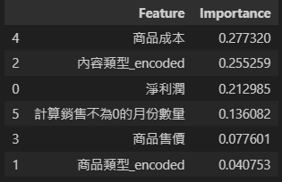
深入分析與模型建立
使用random forest 模型對數據進行訓練。
使用Random forest去對特徵排名去進預測，從中得到被分類為成功的商品具有何種特徵。
因為數據集不夠大 所以在此分析中沒有切分訓練集與測試集，無法藉由此方式去驗證模型的訓練指標。
因此以不同的模型預測相同的值已查看是否預測出相同分類。為暫時解法。依據時間的推移，資料增長會再優化分析流程。
過程中使用 Random forest、XGBoosting、SVM

Slide 8
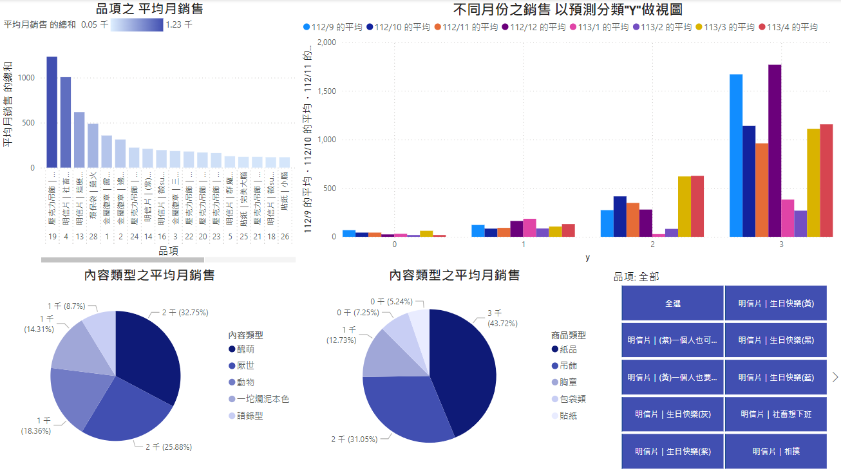
結論

Slide 9
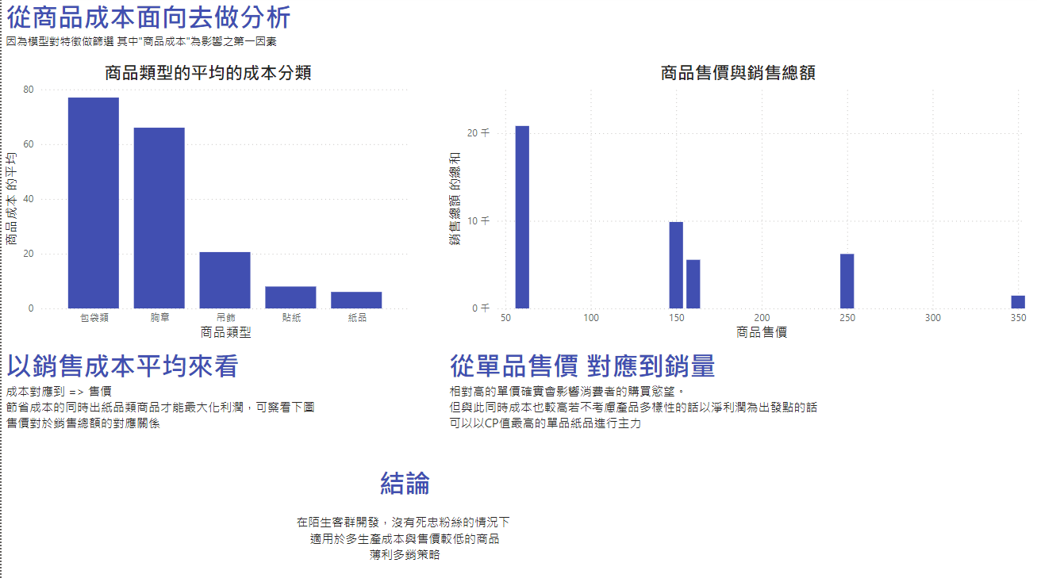

Slide 10
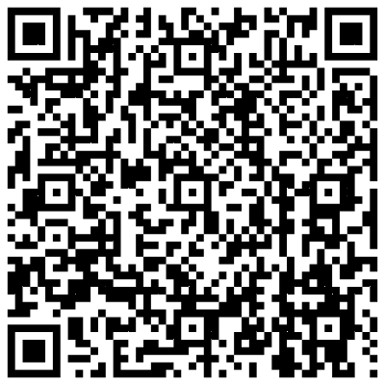
未來問題與展望
因數據量不足，所以選擇現階段不把資料拆分成訓練集和測試集，而是把所有數據對模型進行訓練。
因為數據量不足導致目前模型的準確率不高。
經由時間資料的成長 對模型優化 。
Git hub 連結:
https://github.com/junweichen1999/brand_product_sale_analysis/tree/secondary_thought

